Slide 1
第四章 常微分方程
§4.1 微分方程的基本概念
§4.2 一阶微分方程
§4.3 可降阶的高阶微分方程
§4.4 二阶齐次线性方程
§4.5 二阶非齐次线性方程

Slide 2
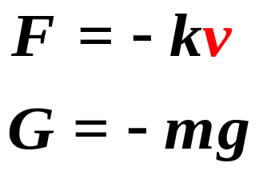
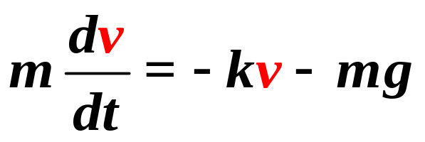
§4.1 微分方程的基本概念
一、引例
问题 1：以初速度v₀上抛一个小球，当所受空气阻力与速度成正比时，小球在运动过程中究竟是上升快还是下降快？
假设球的质量为m，阻力系数为k，重力加速度为g，t 时刻球的速度为v(t) 。
y
v₀
x
由牛顿第二定律可得：

Slide 3
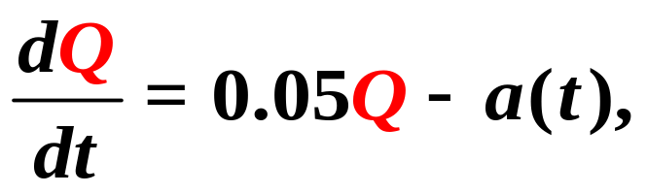
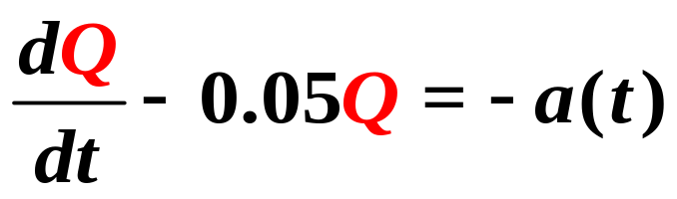
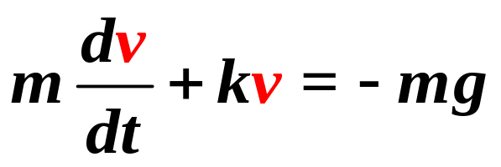
问题 2：设某公司的净值Q是时间t的函数，且以每年5%的速度增长，该公式每年的支出为 a(t) 元，则该公司的净值将随时间如何变化？

Slide 4

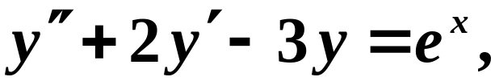
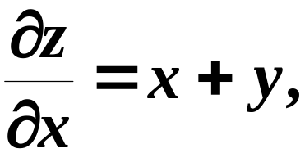
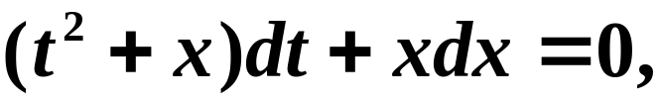
二、微分方程的基本概念
定义：凡含有未知函数的导数或微分的方程叫微分方程.
例
微分方程的阶:
微分方程中出现的未知函数的最
高阶导数的阶数称为微分方程的阶.

Slide 5


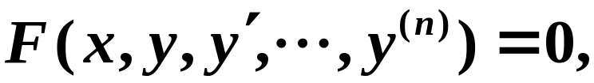
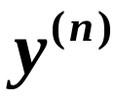
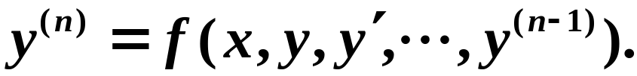
常微分方程：未知函数是一元函数;
偏微分方程：未知函数是二元或二元以上函数.
一阶常微分方程
一般n阶常微分方程的形式：
若能从方程中解出
则：

Slide 6
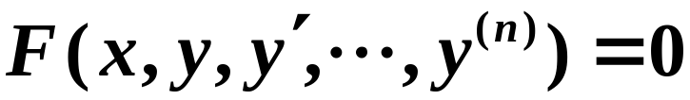
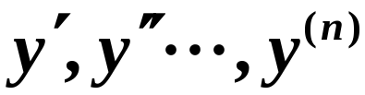
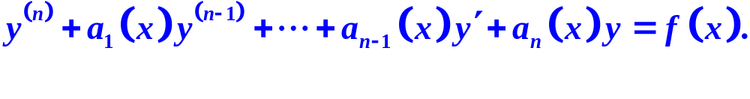
线性与非线性微分方程.
如果微分方程
的左端为未知函数 y 及它的各阶导数
的一次有理整式，则称该微分方程为n阶线性
微分方程.
n阶线性微分方程的一般形式为：
不是线性的微分方程称为非线性的微分方程.

Slide 7

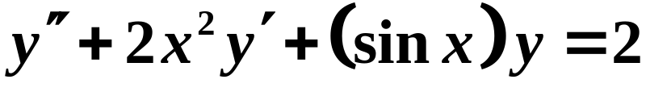
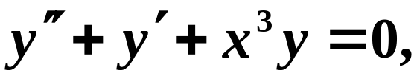
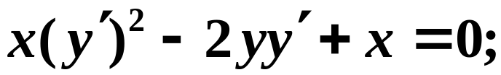
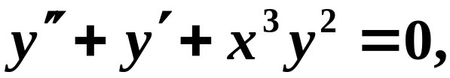
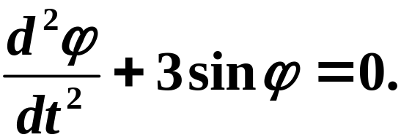
线性微分方程
非线性微分方程

Slide 8
三、微分方程的解及积分曲线
微分方程的解:
代入微分方程能使方程成为恒等式的函数.
微分方程的通解和特解:
(1)通解: n阶微分方程的解中含有n个相互独立的
任意常数的解.

Slide 9

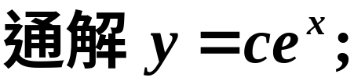


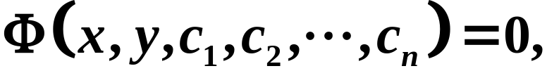

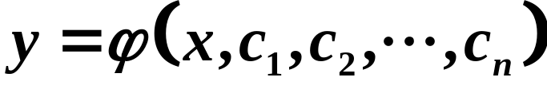
n阶微分方程的通解含有n个独立的任意常数，
它的一般形式为:
其中
为相互独立的任意常数，
若上式表示为
则称为微分方程的显式解，否则称为隐式解或通积分.

Slide 10

(2)特解: 确定了通解中任意常数的解.
(不含任意常数的解).
微分方程的解的曲线称为积分曲线.
含有任意常数的通解的曲线称为积分曲线族.

Slide 11
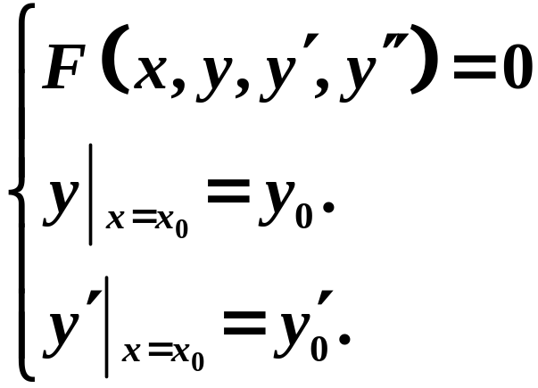
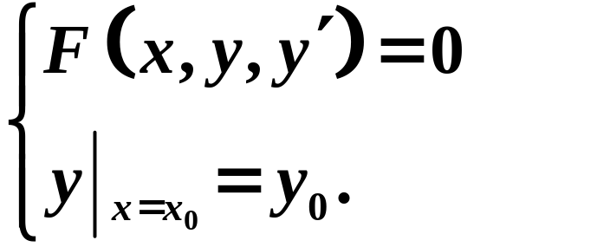
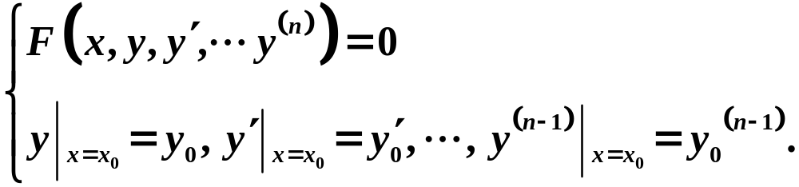
初始条件: 用来确定任意常数的条件.
……
注：n阶方程应有n个初始条件.

Slide 12
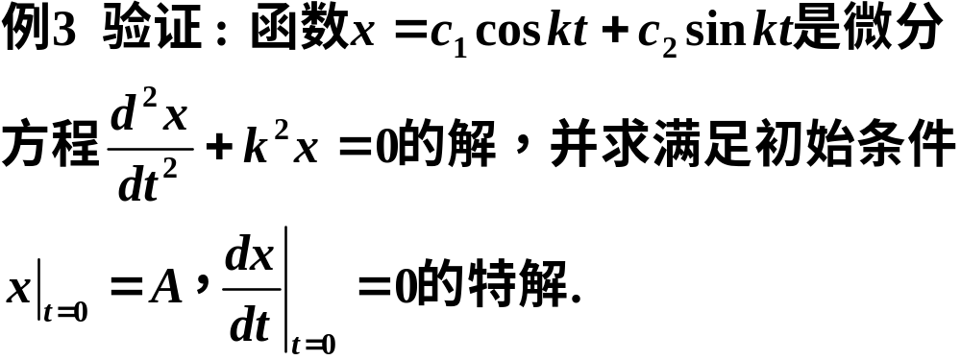
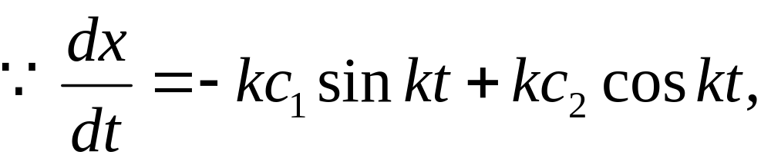
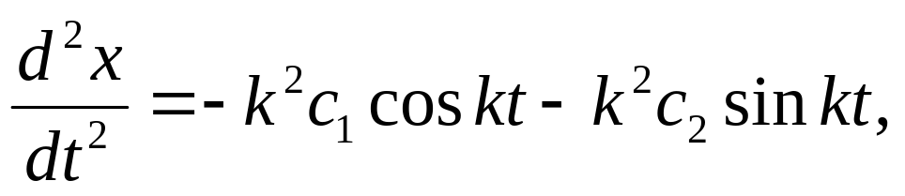
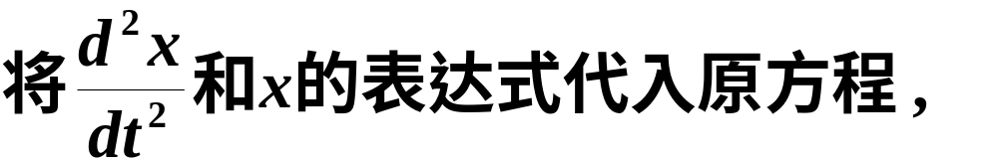
解

Slide 13
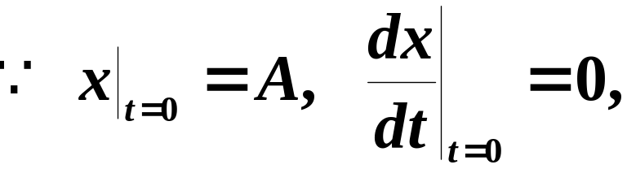
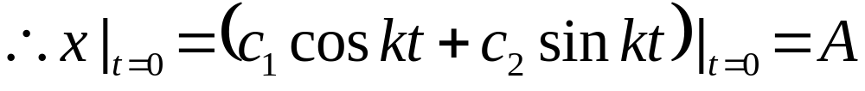
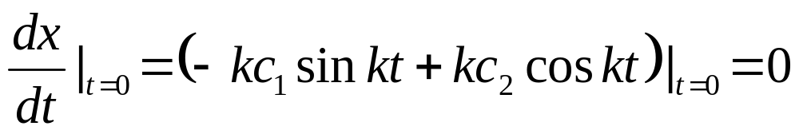
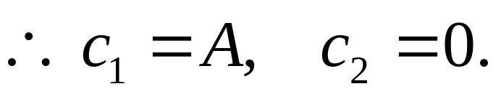

所求特解为

